Slide 1
Ist-Zustand - Welches Problem ist zu lösen?
Verkäufer haben die Herausforderung ein Automobil anzubieten
Im Internet ist es schwer einen Kunden zu überzeugen
Eine gute Übersicht der Onlineplattform wird benötigt
Vergleichbarkeit und Filtern der Automobile sollte möglich sein

Slide 2
Ist-Zustand - Wie wird der zugrunde liegende Arbeitsprozess momentan gelöst?
Zum einen ohne eine Onlineplattform
Zum anderen gibt es bereits einige große Anbieter von Onlineplattformen

Slide 3
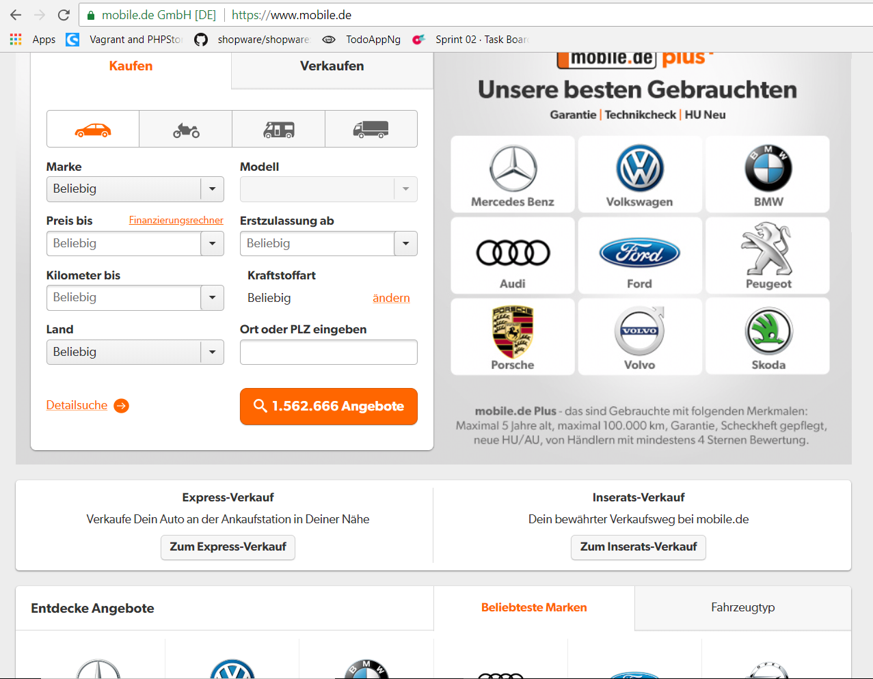
mobile.de

Slide 4
Ist-Zustand - Was ist der genaue Zweck des Projekts?
Käufer oder Verkäufer werden durch die Komplexität der Plattformen abgeschreckt
Es fehlt den bisherigen Plattformen ein intuitives System zum Vergleichen verschiedener Angebote.

